Slide 1
SUMBER DAYA ALAM PERTAMBANGAN

Slide 2
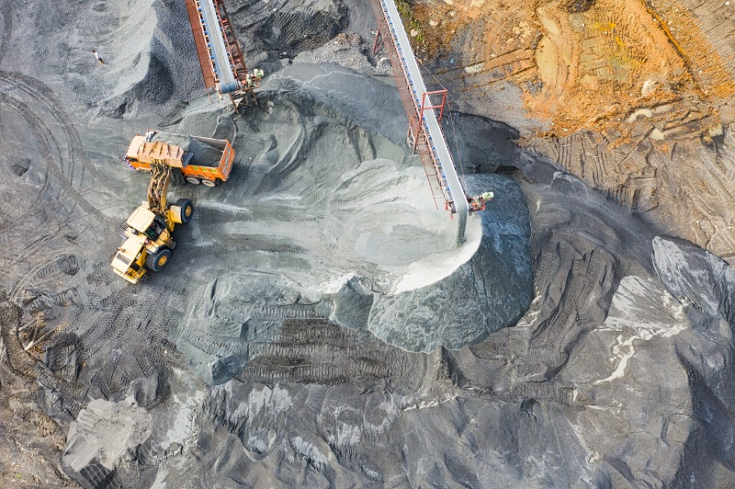

Slide 3
Pertambangan adalah suatu kegiatan pengambilan endapan bahan galian berharga dan bernilai ekonomis dari dalam kulit bumi, baik secara mekanis maupun manual, pada permukaan bumi, di bawah permukaan bumi dan di bawah permukaan air. Hasil kegiatan ini antara lain, minyak dan gas bumi, batubara, pasir besi, bijih timah, bijih nikel, bijih bauksit, bijih tembaga, biji emas, perak dan bijih mangan dll.

Slide 4
Indonesia merupakan salah satu negara yang kaya dalam sumber daya alamnya, salah satunya pertambangan. Dimana, Indonesia memiliki banyak cadangan mineral tambang dan hampir semua provinsi memiliki barang tambang dengan berbagai kegunaan.

Slide 5
Indonesia terkenal sebagai “tanah surga”. Ungkapan ini disematkan bukan tanpa alasan. Hal ini lantaran berbagai kekayaan alam yang terkandung di dalamnya seperti batu bara, rempah-rempah, padi, hasil perkebunan dan pertanian, kayu, bijih besi, kekayaan hutan, dan emas. Namun, dengan melimpahnya kekayaan alam di tanah air menjadi pekerjaan rumah tersendiri bagi kita untuk memanfaatkan dengan baik, guna menjaga keberlanjutan sumber daya alam (SDA) ini ke generasi berikutnya.

Slide 6
Kegiatan pertambangan merupakan proses pengolahan dan pemanfaatan bahan bahan galian , yang meliputi kegiatan :
1. Observasi
2. Eksplorasi
3. Eksploitasi
Berdasarkan sifat dan lokasinya, pertambangan dibedakan atas :
1. Penambangan terbuka
2.Penambangan tertutup

Slide 7
1. observasi merupakan tahapan mengenali lokasi yg di curigai memiliki sumber sumber tambang dengan melihat kondisi alam seperti jebakan jebakan mineral
2. explorasi merupakan tahapan menggali informasi yg lebih detil mengenai lokasi, volume mineral serta kedalamannya dan mempersiapkan pada tahan selanjutnya
3. exploitasi yaitu merupakan tahapan penggalian atau penambangan sumber daya mineral yg sdh ditentukan tadi lokasinya

Slide 8
Penambangan terbuka adalah kegiatan penambangan yang dilakukan di atas permukaan dan para pekerjanya berhubungan langsung dengan udara luar. Kegiatan penambangan biasanya dimulai setelah penggalian tanah dan batu-batuan yang menutupi kandungan mineral. Sementara itu, penambangan bawah tanah masih menyisakan tanah dan batuan yang menutupi kandungan mineral, dan mineralnya sendiri diambil dengan membangun terowongan bawah tanah.

Slide 9
Kegiatan penambangan terbuka biasanya menggunakan alat berat untuk menggali tanah dan batu-batuan di atas mineral yang dicari, dan kemudian mesin pengeruk akan mengambil mineralnya.

Slide 10
Penambangan tertutup yaitu proses pengambilan suatu jenis barang tambang dengan cara membuat sumur [ penambangan vertikal atau shaf mining ] atau terowongan [ penambangan horizontal atau slope mining kedalam lapisan batuan karena lokasi barang tambang jauh didalam perut bumi... contoh penambangan tertutup antara lain...
pertambangan emas di cikotok Banten [ Jawa barat ]

Slide 11
Tambang terbuka:metode penambangan yang dilakukan di atas permukaan bumi
Tambang tertutup:metode penambangan dengan cara membuat terowongan kedalam batuan bumi dikarenakan lokasi tambang yang jauh dari permukaan bumi

Slide 12
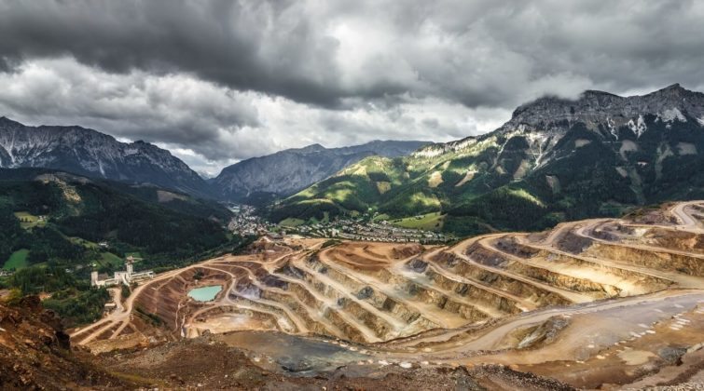

Slide 13
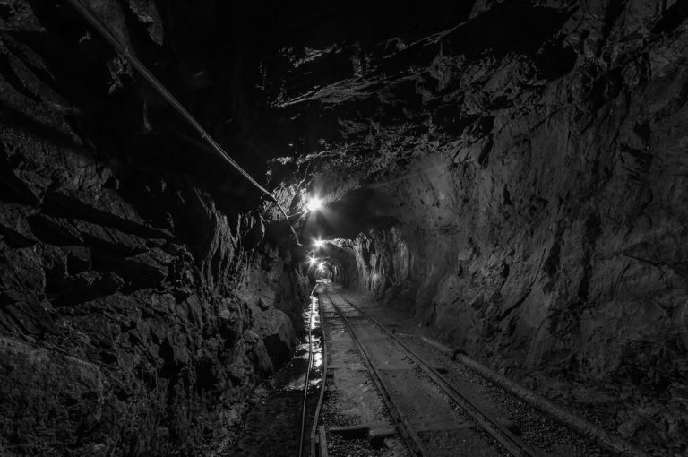

Slide 14
Berdasarkan uandang undang no 11 tahun 1967 tentang pertambangan .Barang tambang atau bahan galian di bedakan atas tiga golongan antara lain :
1. Barang tambang golongan A( strategis )
2. Barang tambang golongan B ( vital )
3. Barang tambang golongan C

Slide 15
Golongan A
Barang ini termasuk dalam barang tambang strategis dan berperan penting bagi perekonomian negara. Contohnya, batu bara, minyak bumi, gas alam, nikel, tembaga, dan timah.

Slide 16
Golongan B
Golongan yang satu ini disebut sebagai barang tambang vital dan penting bagi kehidupan banyak orang. Contohnya, emas, belerang, perak, tembaga, platina, dan lain-lain.

Slide 17
Golongan C
Tambang yang dikelola oleh masyarakat dan digunakan untuk keperluan industri. Contohnya, fosfat, kaolin, gipsum, batu gamping, marmer, gips, dan lain-lain.

